Slide 1
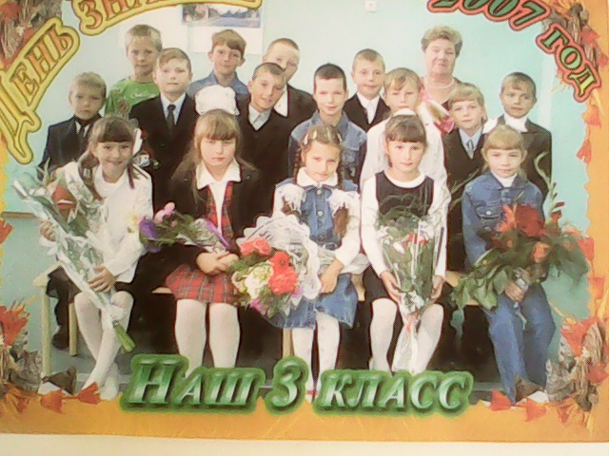
Наша школьная жизнь
Вот такие мы были в начальной школе

Slide 2
Мы повзрослели. Нам весело и интересно на школьных праздниках

Slide 4
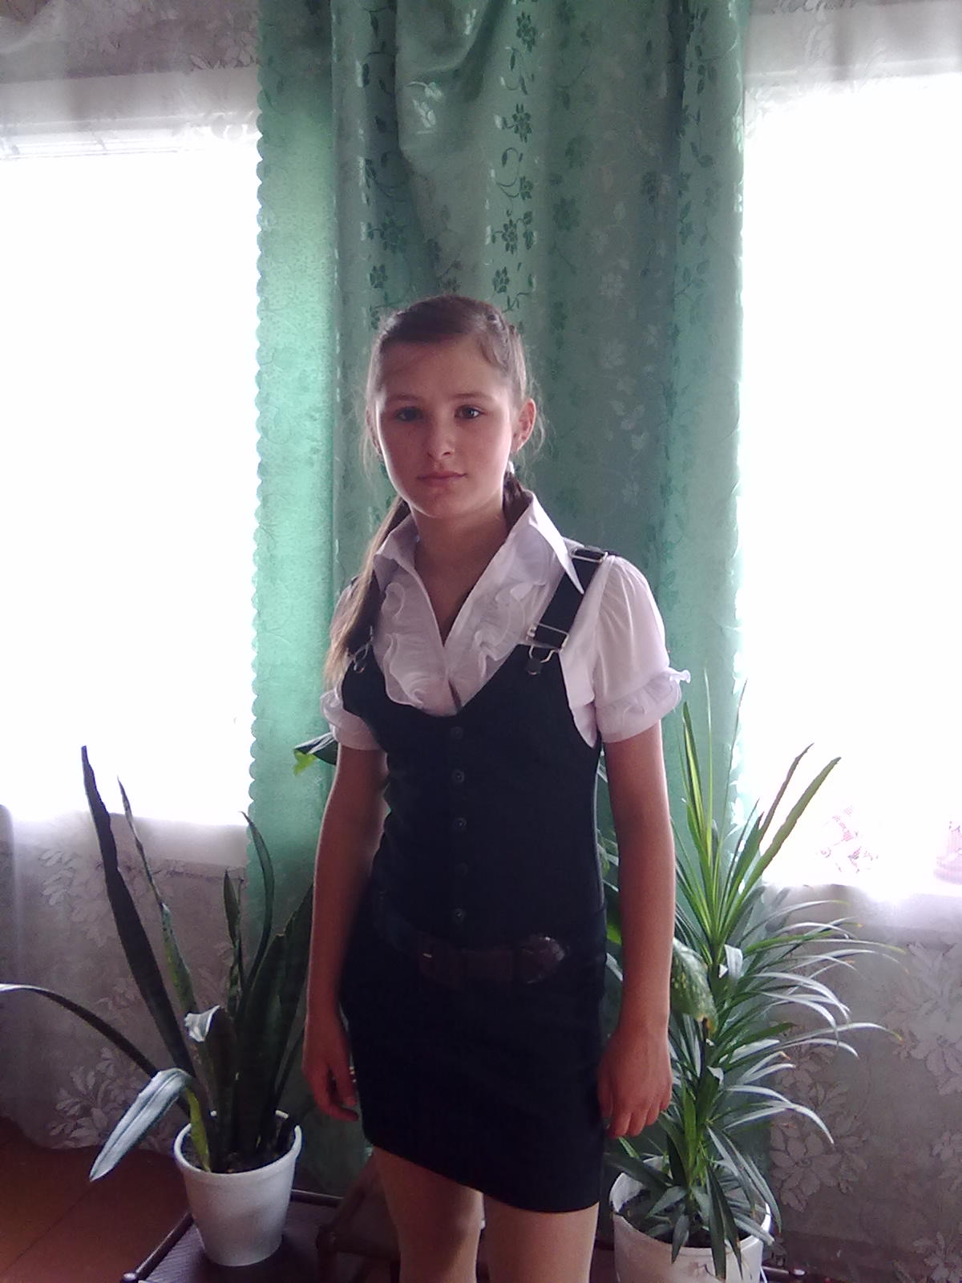
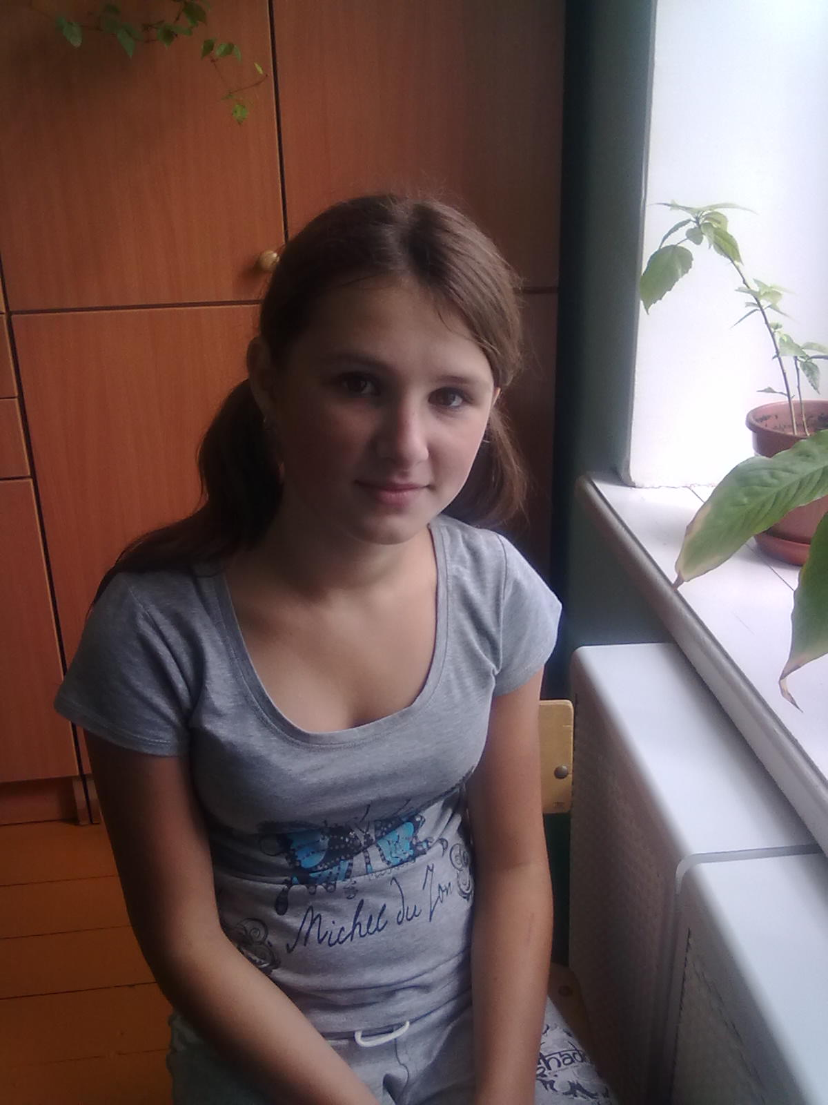
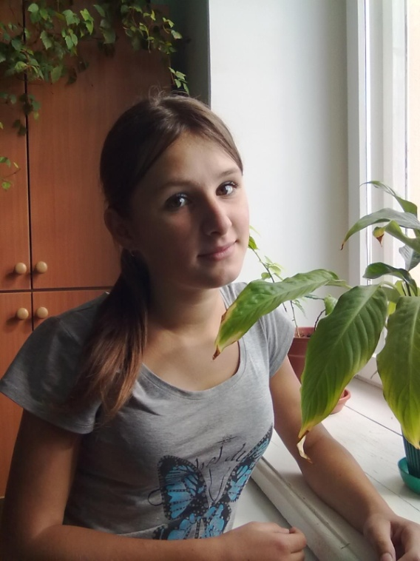
Анна- самая обаятельная и привлекательная

Slide 5
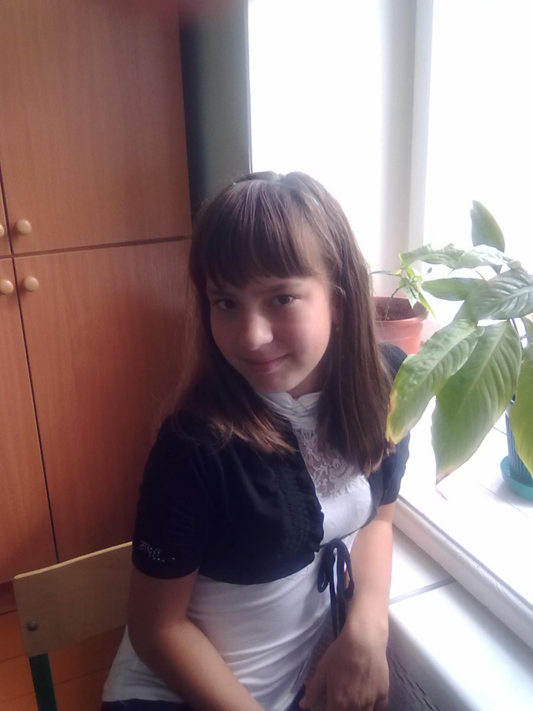
Наша милая Ирина- активная и жизнерадостная

Slide 6
Ольга- ответственная и добросовестная

Slide 7
Самая умная и талантливая Наталья

Slide 8
Очень добрая и отзывчивая Аня

Slide 9
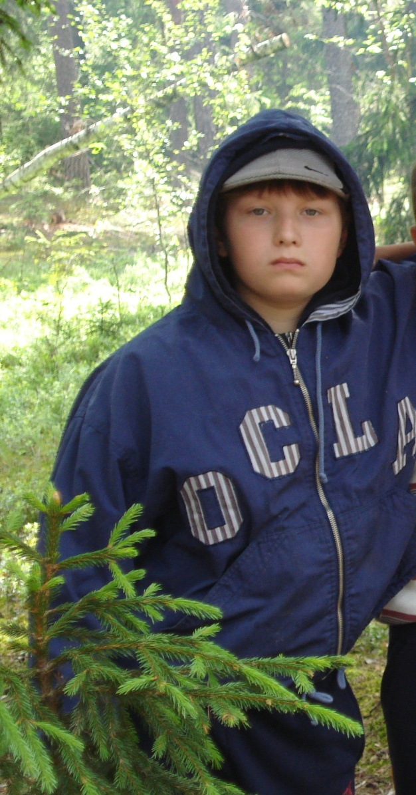
Антон- самый надежный друг и активный ученик

Slide 10
Наш Иван- веселый, с чувством юмора юноша , преданный друг

Slide 11
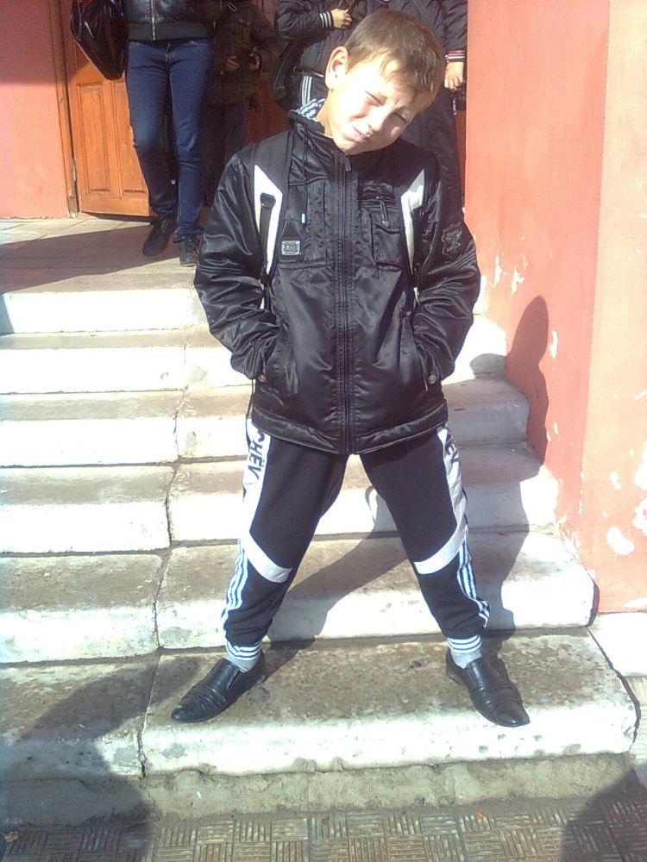
Александр- веселый и жизнерадостный, готовый помочь в трудную минуту

Slide 12
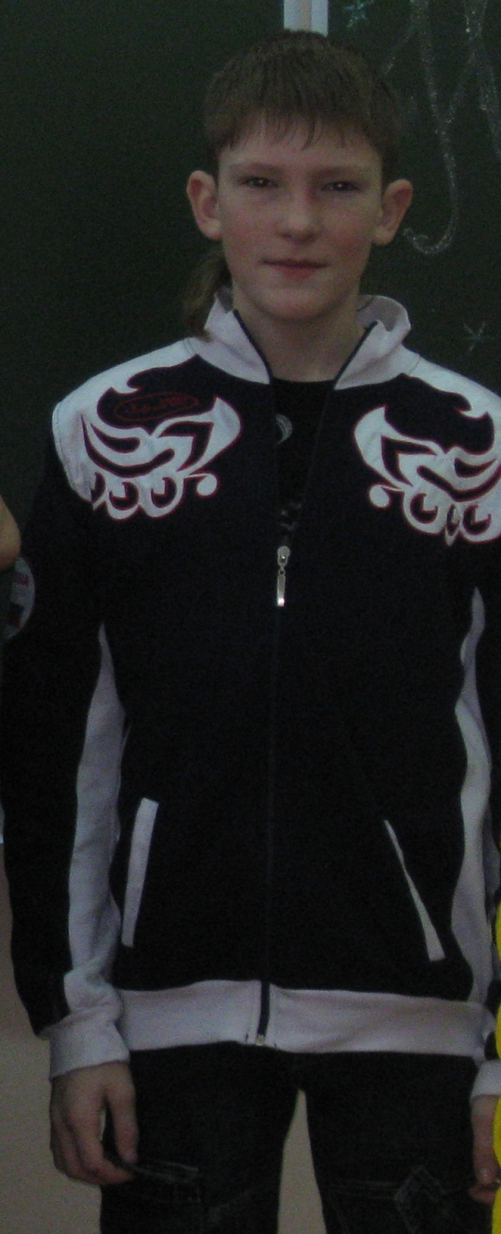
Тактичный, внимательный и добрый Александр

Slide 13
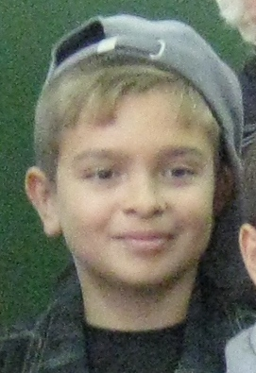
Артем- трудолюбивый, ответственный , с чувством долга

Slide 14
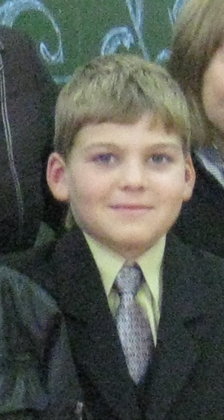
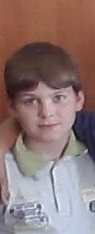
Воспитанный, выдержанный, тактичный Никита, с которым легко в общении

Slide 15
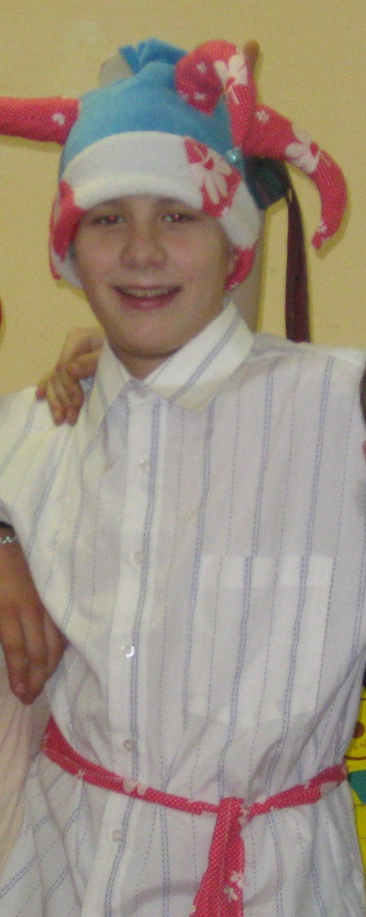
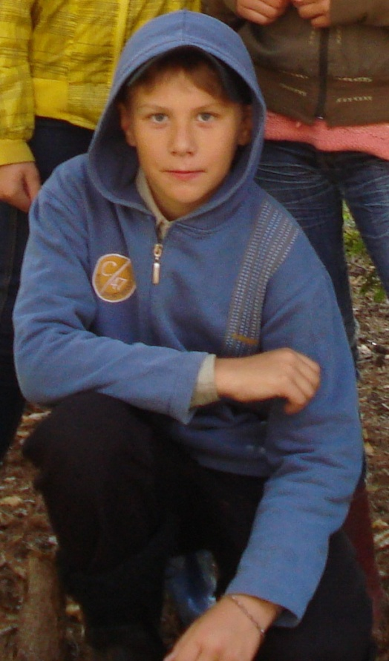
Веселый, жизнерадостный, целеустремленный наш Вовчик

Slide 16
Павел- отзывчивый, добрый, скромный и трудолюбивый

Slide 17
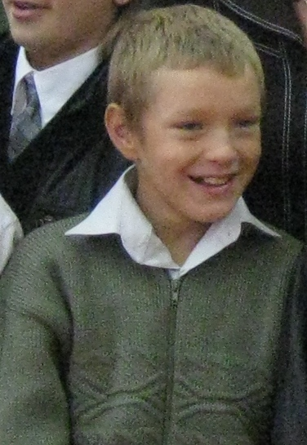
Евгений Алексеевич- «Главная фигура» в нашем классе.

Slide 18
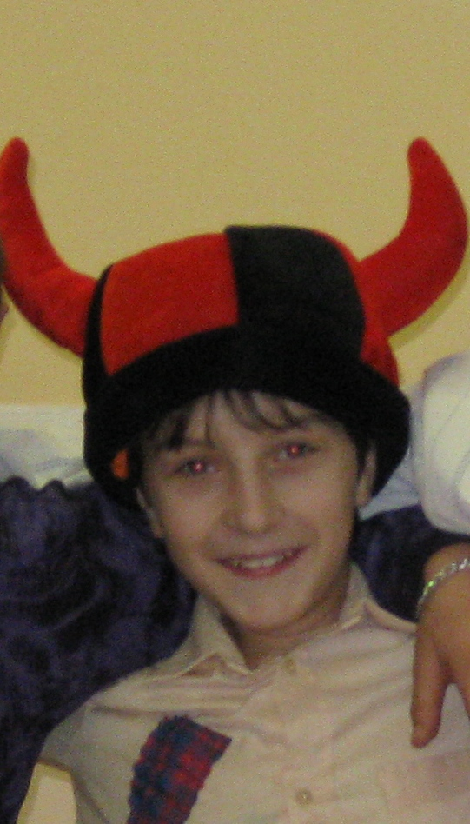
Валентин- спортивный, доброжелательный , уважительный

Slide 19
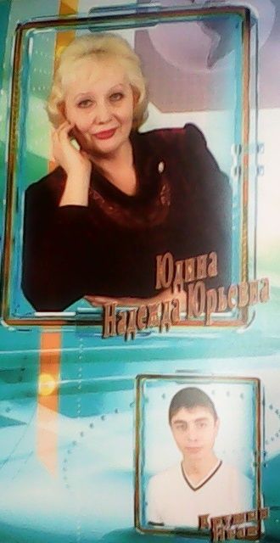
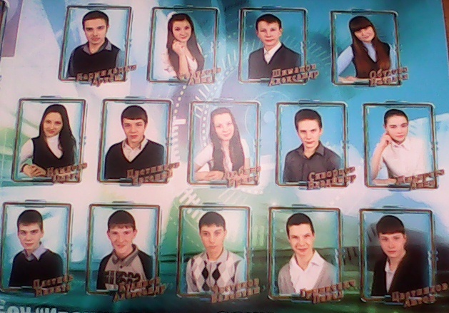
Это наш- 9 класс

Slide 20
Школьный мир неповторим!
Детство, юность вместе с ним
Нас растят и жизни учат,
Открывают наши души
Милосердию, добру,
Дарят каждому звезду!

